Slide 1


PROGRAMACIÓN WEB
DEPARTAMENTO DE SISTEMAS Y COMPUTACIÓN

Slide 2

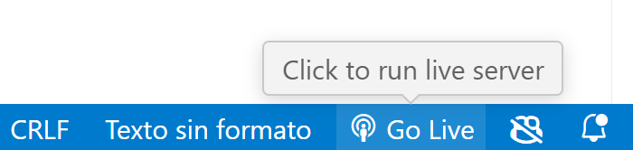
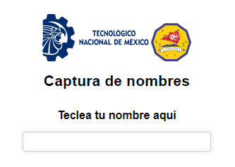
Preparar proyecto
1. Abrir carpeta del proyecto utilizando Visual Studio Code (vscode).
2. Iniciar Live Server para ver los cambios

Slide 3
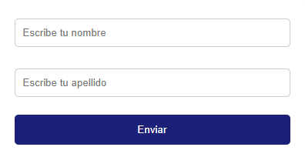
Código HTML
Archivo: /index.html
<input type="text" id="txtNombre" placeholder="Escribe tu nombre" required>
<br/>
<!-- INICIA CÓDIGO FALTANTE -->
<input type="text" id="txtApellido" placeholder="Escribe tu apellido" required>
<br/>
<button type="submit">Enviar</button>
<!-- FIN DEL CÓDIGO FALTANTE -->

Slide 4
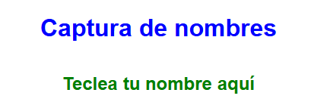
Código CSS
Archivo: /estilo.css
h1 {
color: blue;
}
h2 {
color: green;
}
Se cambia el color del título principal h1 a blue.
Se cambia el color del título secundario h2 a green.

Slide 5
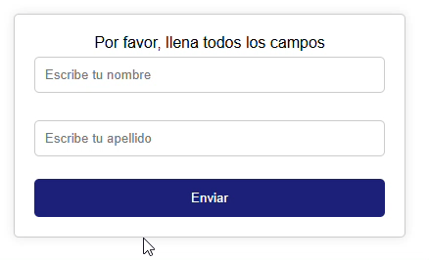
Código CSS
Archivo: /estilo.css
button:hover {
background-color: darkcyan;
box-shadow: 0px 3px 0px rgba(0, 0, 0, 0.2);
}
button:active {
background-color: forestgreen;
box-shadow: 0 3px 0px rgba(0, 0, 0, 0.2) inset;
transition: background-color .1s, box-shadow .1s;
}
Al pasar el puntero del mouse sobre el botón :hover, cambia de color darkcyan y aparece una sombra.
Al hacer clic en el botón :active, este cambia de color forestgreen y la sombra aparece dentro del botón.
El cambio de colores se hace suavemente transition.

Slide 6

Código CSS
Archivo: /estilo.css
#mensaje {
font-size: 32px;
color: indigo;
text-align: center;
}
Hacer que el saludo tras hacer clic en el botón se vea de mayor tamaño, con otro color y centrado.

Slide 7
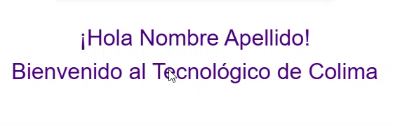
Código CSS
Archivo: /estilo.css
#mensaje {
transform: scale(0.7);
filter: blur(6px);
opacity: 0.7;
/* Cambios suaves entre los efectos */
transition:
transform 1s ease-in-out,
filter 1s ease-in-out,
opacity 1s ease-in-out;
}
Hacer que el texto se vuelva más pequeño scale(0.7), desenfocado blur(6px) y ligeramente transparente opacity: 0.7.
La propiedad transition permite que el cambio entre estados sea suave.

Slide 8
Código CSS
Archivo: /estilo.css
#mensaje:hover {
transform: scale(1);
filter: blur(0);
opacity: 1;
}
Mediante :hover, se hace que el texto vuelva a su tamaño original scale(1), enfocado blur(0) y completamente opaco opacity: 1.

Slide 9
Código CSS
<!-- INICIA CÓDIGO FALTANTE -->
h1 { color: blue; }
h2 { color: green; }
button:hover {
background-color: darkcyan;
box-shadow: 0px 3px 0px rgba(0, 0, 0, 0.2);
}

Slide 10
Código CSS
button:active {
transition: background-color .1s, box-shadow 1s;
background-color: forestgreen;
box-shadow: 0 2px 2px rgba(0, 0, 0, 0.2) inset;
}
#mensaje {
font-size: 32px;
color: indigo;
text-align: center;
}
/* FIN DEL CÓDIGO FALTANTE */

Slide 11
PROGRAMACIÓN WEB
DEPARTAMENTO DE SISTEMAS Y COMPUTACIÓN

